Slide 1
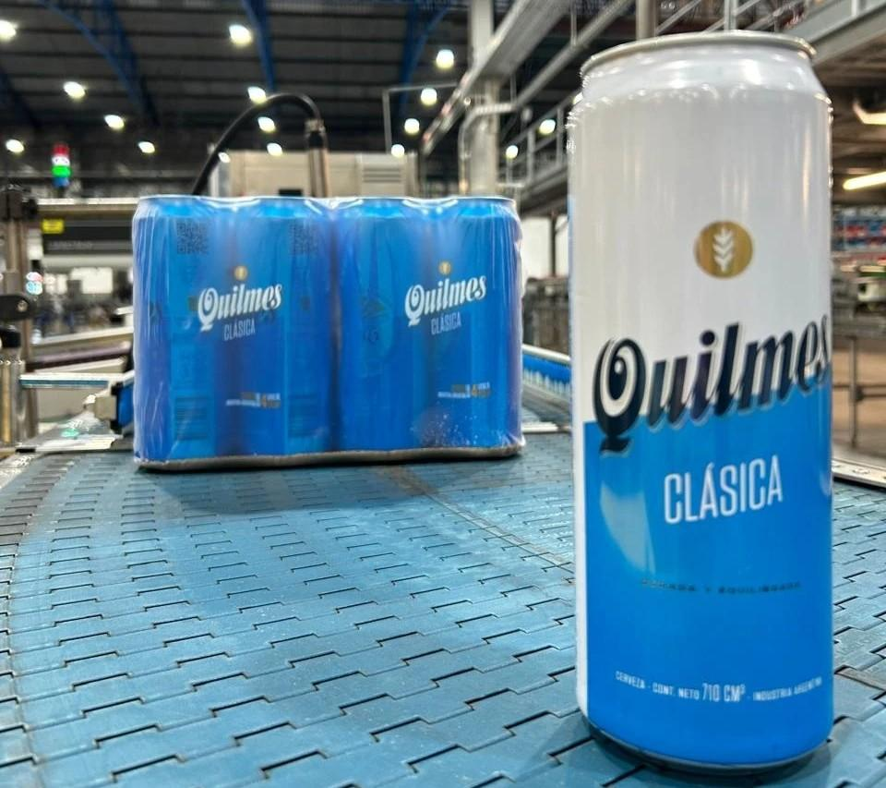

Capacitación: Reempaque y Rotura de productos
Del Palacio S.A. - Almacén

Slide 2

¿Qué es el reempaque?
Sustituir el embalaje secundario de los productos y por lo tanto pueden ser comercializados.
Incluye el proceso de identificacion, separacion (conforme – no conforme), limpieza e identificacion de productos, y el armado e inspeccion de nuevos packs.
Embalaje primario
Envoltura que esta en contacto directo con el producto y se considera la unidad mas pequeña de venta.
Embalaje secundario
No esta en contacto directo con el producto y se utiliza para agregar envases primarios en envases con varias cantidades.

Slide 3
Objetivos
* Comprender el proceso seguro de reempaque
* Reducir perdidas
* Garantizar calidad
* Asegurar trazabilidad

Slide 4
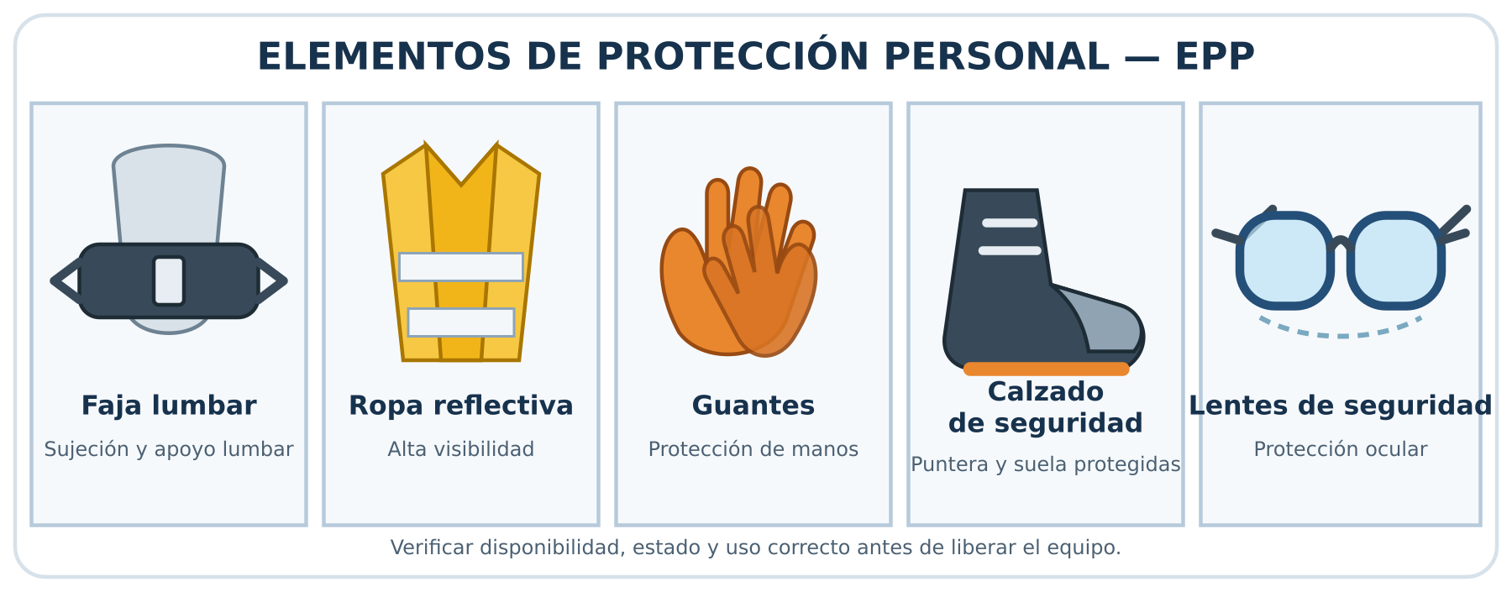
EPP obligatorio
* Casco
* Guantes
* Gafas
* Manga anticorte
* Borcegos

Slide 5
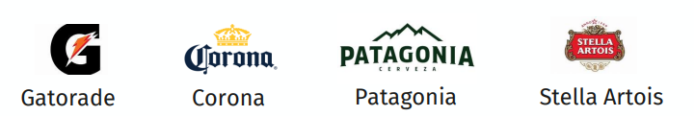
Productos no autorizados
Productos conformes
- Producto que no es comercializable debido a daños/roturas por manipulación de los empaques primarios de algunas de las unidades (por ej. latas pinchadas, botellas con pérdida de líquido, suciedad en el empaque, etc) o del empaque secundario (reemplazo y recodificado por ej. de termo contraíble sucio, pack rasgado, etc).
- Los productos no exceden los límites de frescura establecidos, de acuerdo con la Política de Frescura.
Gatorade
Corona
Patagonia
Stella Artois

Slide 6
Proceso paso a paso
- Identificar
- Separar
- Limpiar
- Inspeccionar
- Reempacar
- Controlar

Slide 7
Normas críticas
Respetar tiempo máximo permitido/recomendado que garantice la frescura del producto.
No mezclar productos con diferente etiqueta, diferente sabor o en diferentes establecimientos.
En caso de ser posible, misma fecha de vencimiento.
Al reempacar no se podrá modificar la cantidad original de unidades que corresponda a la presentación.
Todos los productos deben estar en perfectas condiciones, aptos para la venta.

Slide 8
Reempaque botellas PET
✓
No reempacar Botellas con defectos de packaging.
No reempacar botellas provenientes de un pack que presenta evidencia de haber estado expuesto al sol/calor y/o humedad.
Empaque secundario defectuoso, pero la botella no contenga defectos de packaging.
Packs con alguna Botella defectuosa, pero el resto en buenas condiciones.
Reempaque realizado con film termo contraible.

Slide 9
Reempaque latas
✓
Empaque secundario defectuoso, pero la lata no contenga defectos de packaging.
Packs con alguna lata defectuosa, pero el resto en buenas condiciones
No reempacar latas con defectos de packaging.
No reempacar latas provenientes de un pack que presenta evidencia de haber estado expuestoo al sol/calor y/o humedad.
Reempaque realizado con film termo contraible

Slide 10
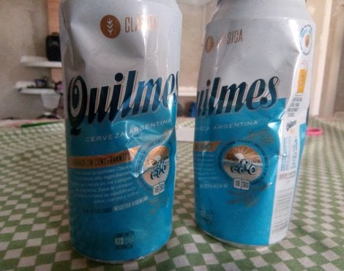
Gestión de roturas
Producto no apto:
No cumple requisitos de calidad.
No puede ser recuperada mediante reempaque.
Presenta daños.
Condiciones que comprometen la integridad, higiene, calidad y/o trazabilidad.
Bloquear, identificar y separar.

Slide 11
Gestión de roturas
Separar físicamente: Separar del resto y trasladarlo al sector destinado a producto bloqueado/PRI. Evitar cualquier posibilidad de mezcla o despacho accidental.
Bloquear el producto en el sistema: Realizar el movimiento correspondiente en Chess ERP.
Identificar físicamente la mercadería: Colocar el correspondiente cartel o identificación de bloqueo.
Registrar la baja o rotura: Dejar constancia de la fecha, producto, lote, cantidad, motivo de la baja y responsable de la operación, asegurando la trazabilidad del producto retirado.
Gestionar su destrucción o disposición final: Gestionar de acuerdo con el procedimiento interno establecido para productos no comercializables.
El producto dado de baja no podrá volver a ingresar al stock disponible para la venta ni podrá ser destinado a un nuevo proceso de reempaque.

Slide 12
Inspección final
Todos los packs re empacados deben ser inspeccionados antes de ser despachados, para garantizar:
Que no se encuentren dañados.
Integridad.
Trazabilidad.
Higiene.

Slide 13

Compromiso del equipo
La calidad comienza en el almacén
Sigamos adelante, mejorando y creciendo juntos!

